Slide 1
ΕΝΑΛΛΑΚΤΗΡΕΣ – ΓΕΝΝΗΤΡΙΕΣ ΕΝΑΛΛΑΣΣΟΜΕΝΟΥ ΡΕΥΜΑΤΟΣ

Slide 2
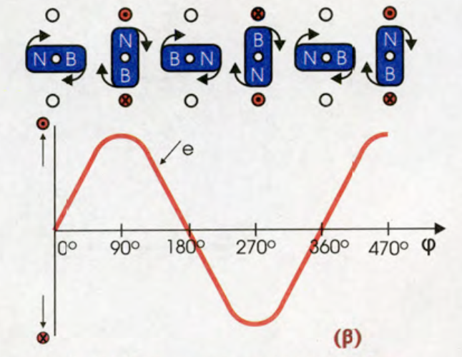
ΕΝΑΛΛΑΚΤΗΡΕΣ – ΓΕΝΝΗΤΡΙΕΣ ΕΝΑΛΛΑΣΣΟΜΕΝΟΥ ΡΕΥΜΑΤΟΣ – ΗΛΕΚΤΡΟΠΑΡΑΓΩΓΟ ΖΕΥΓΟΣ
Κινητική ενέργεια
Περιστροφή των πόλων
Δημιουργία μεταβαλλόμενου μαγνητικού πεδίου
Επαγωγή – δημιουργία τάσης στον σταθερό αγωγό

Slide 3
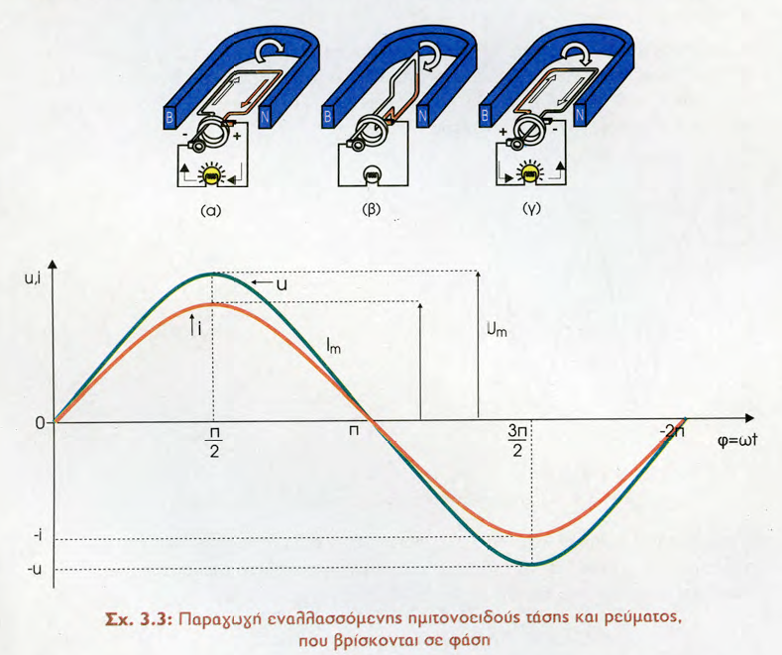
Παραγωγή εναλλασσομένου ρεύματος
Κίνηση πλαισίου σε μαγνητικό πεδίο
Δημιουργία ΗΕΔ
Με τις ψήκτρες και τα δακτυλίδια τροφοδοσία φορτίου

Slide 4
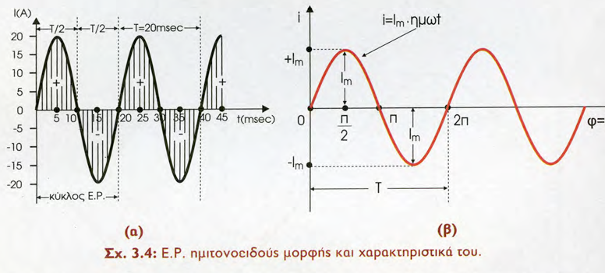
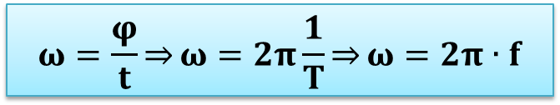
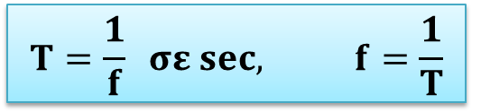
Χαρακτηριστικά εναλλασσομένου ρεύματος
Περίοδος Τ, είναι ο χρόνος σε sec μέσα στον οποίο έχουμε ένα πλήρη κύκλο
Συχνότητα f, (Herz) είναι ο αριθμός που μας λέει πόσους περιόδους έχουμε σε 1 sec, ισχύει:
$$Τ=\frac{1}{f} σε sec, f=\frac{1}{Τ}$$
Το ρεύμα που χρησιμοποιούμε έχει συχνότητα 50 Herz, άρα η περίοδος είναι Τ=1/50=0,02 sec.
Γωνία φάσης ή φάση φ είναι η μεταβολή του Ε.Ρ. σε μια συγκεκριμένη χρονική στιγμή
Κυκλική συχνότητα ω είναι η μεταβολή της φάσης μέσα σε 1 sec και ισχύει:
$$ω=\frac{φ}{t}\overset{⇒}{}ω=2π\frac{1}{Τ}\overset{⇒}{}ω=2π∙f$$
σε rad ή ακτίνια

Slide 5
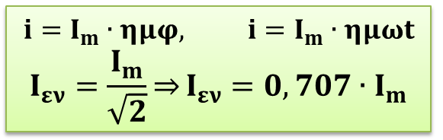
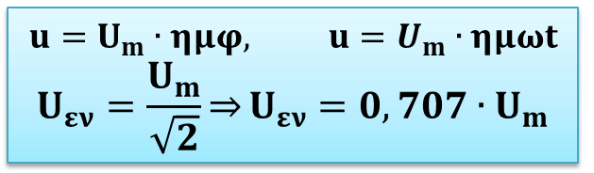
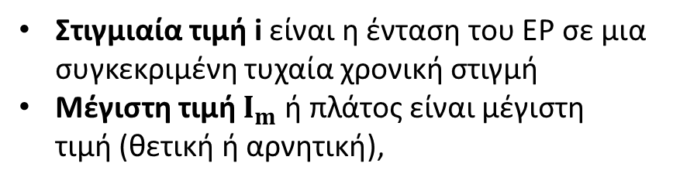
Χαρακτηριστικά εναλλασσομένου ρεύματος
Στιγμιαία τιμή i είναι η ένταση του ΕΡ σε μια συγκεκριμένη τυχαία χρονική στιγμή
Μέγιστη τιμή $I_{m}$ ή πλάτος είναι μέγιστη τιμή (θετική ή αρνητική),
Ενεργός τιμή εναλλασσόμενου ρεύματος είναι η τιμή του συνεχούς ρεύματος που διαρρέοντας ένα ωμικό καταναλωτή θα δώσει το ίδιο θερμικό αποτέλεσμα, στον ίδιο χρόνο.
ΕΝΤΑΣΗ ΡΕΥΜΑΤΟΣ
$$i=I_{m}∙ημφ, i=I_{m}∙ημωt$$
$$I_{εν}=\frac{I_{m}}{\sqrt{2}}\overset{⇒}{}I_{εν}=0,707∙I_{m}$$
ΤΑΣΗ ΡΕΥΜΑΤΟΣ
$$u=U_{m}∙ημφ, u=U_{m}∙ημωt$$
$$U_{εν}=\frac{U_{m}}{\sqrt{2}}\overset{⇒}{}U_{εν}=0,707∙U_{m}$$

Slide 6
Τροφοδοτούνται (διεγείρονται) με συνεχές ρεύμα
Η συχνότητα του ρεύματος εξαρτάται από την ταχύτητα περιστροφής
Σύγχρονες γεννήτριες
(εναλλακτήρες)
Γεννήτριες Ε.Ρ.
Με εξωτερικούς πόλους
Με εσωτερικούς (περιστρεφόμενους) πόλους
Τροφοδοτούνται (διεγείρονται) με εναλλασσόμενο ρεύμα
Η συχνότητα του ρεύματος είναι ανεξάρτητη από την ταχύτητα περιστροφής
Ασύγχρονες γεννήτριες

Slide 7
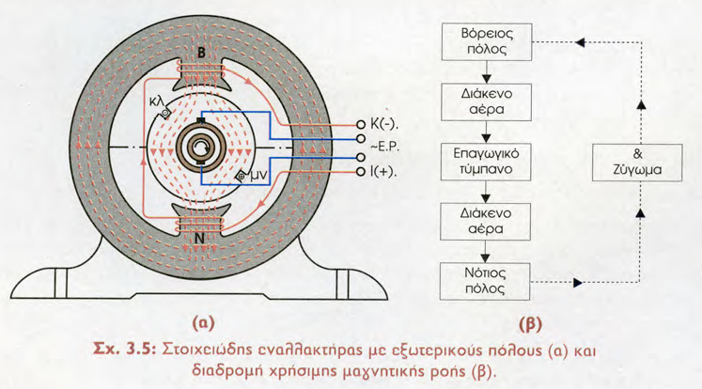
Αρχή λειτουργίας εναλλακτήρων με εξωτερικούς (σταθερούς) πόλους
Διεγέρτρια, ρεύμα ΣΡ στους πόλους
Δημιουργία μαγνητικού πεδίου
Δίνουμε κίνηση, περιστροφή τυλίγματος
Ανάπτυξη εξ επαγωγής ΗΕΔ στο τύλιγμα
Τροφοδοσία φορτίου με Ε.Ρ. μέσω των δακτυλιδιών και των ψηκτρών

Slide 8
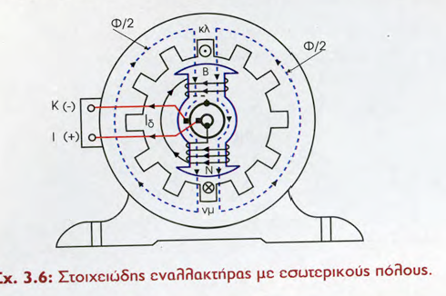
Αρχή λειτουργίας εναλλακτήρων με εσωτερικούς (περιστρεφόμενους) πόλους
Το τύλιγμα ακίνητο
Διεγέρτρια, ρεύμα Σ.Ρ. στους πόλους, δακτυλίδια - ψήκτρες
Δίνουμε κίνηση, περιστροφή των μαγνητικών πόλων
Ανάπτυξη εξ επαγωγής στο τύλιγμα ΗΕΔ, Ε.Ρ.
Τροφοδοσία του Ε.Ρ. κατευθείαν στους ακροδέκτες

Slide 9
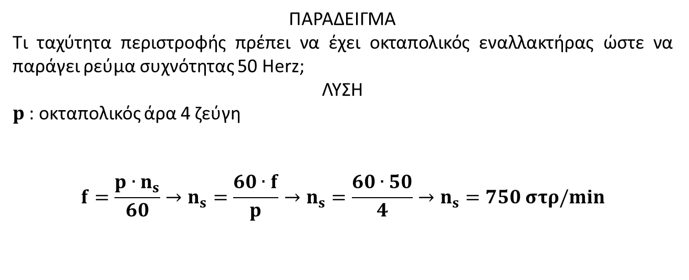
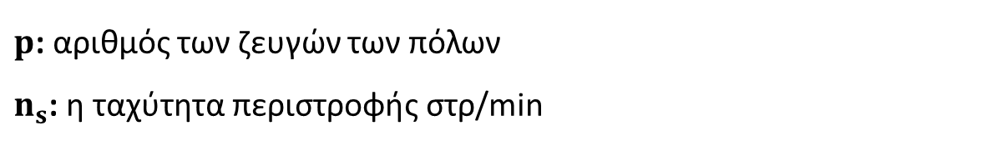
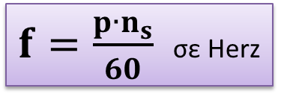
Σχέση μεταξύ ζευγών πόλων, συχνότητας και στροφών εναλλακτήρα (σύγχρονη ταχύτητα)
$f=\frac{p∙n_{s}}{60}$σε Herz
$p$: αριθμός των ζευγών των πόλων
$n_{s}$: η ταχύτητα περιστροφής στρ/min
ΠΑΡΑΔΕΙΓΜΑ
Τι ταχύτητα περιστροφής πρέπει να έχει οκταπολικός εναλλακτήρας ώστε να παράγει ρεύμα συχνότητας 50 Herz;
ΛΥΣΗ
$p$: οκταπολικός άρα 4 ζεύγη
$$f=\frac{p∙n_{s}}{60}→n_{s}=\frac{60∙f}{p}→n_{s}=\frac{60∙50}{4}→n_{s}=750 στρ/min$$

Slide 10
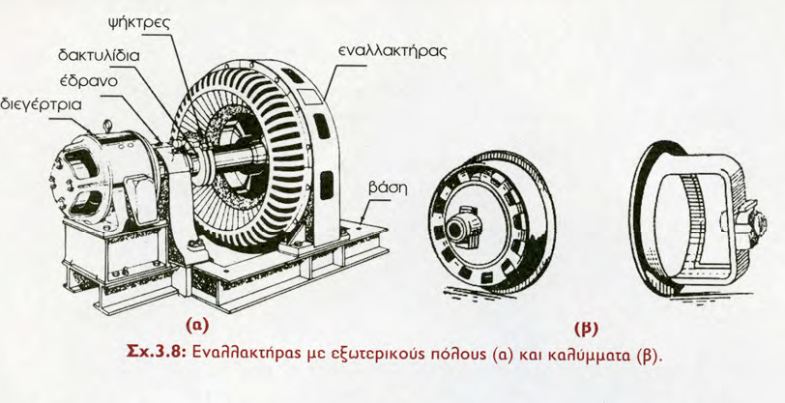
ΚΑΤΑΣΚΕΥΑΣΤΙΚΑ ΣΤΟΙΧΕΙΑ
Εναλλακτήρας με εξωτερικούς (σταθερούς) πόλους

Slide 11
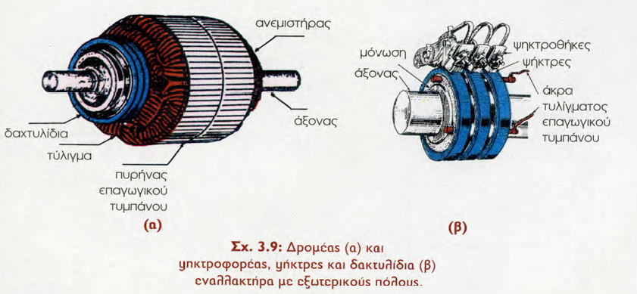
ΚΑΤΑΣΚΕΥΑΣΤΙΚΑ ΣΤΟΙΧΕΙΑ
Εναλλακτήρας με εξωτερικούς (σταθερούς) πόλους

Slide 12
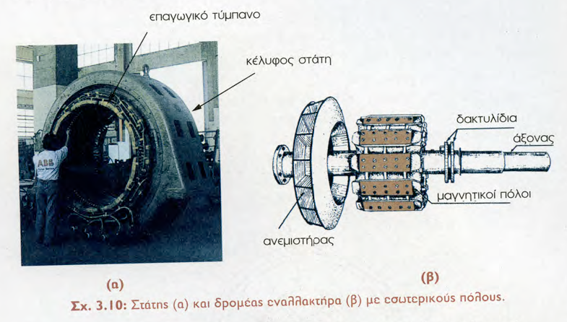
ΚΑΤΑΣΚΕΥΑΣΤΙΚΑ ΣΤΟΙΧΕΙΑ
Εναλλακτήρας με εσωτερικούς (περιστρεφόμενους) πόλους

Slide 13

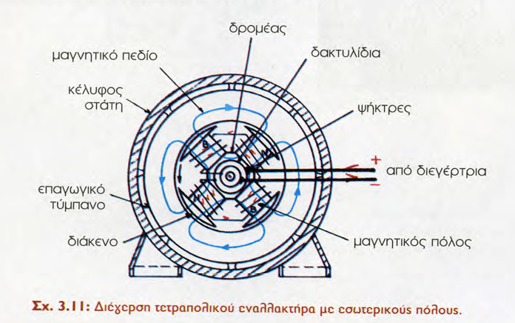

Slide 14
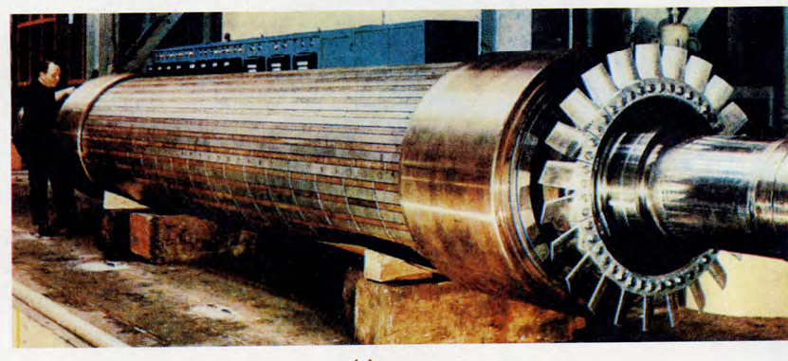
ΣΤΡΟΒΙΛΟΕΝΑΛΛΑΚΤΗΡΕΣ
Δεν έχει φανερούς εξωτερικούς πόλους αλλά μακρόστενο τύμπανο – αυλάκια – μέσα το τύλιγμα
Συνήθως με ένα ζεύγος πόλων

Slide 15
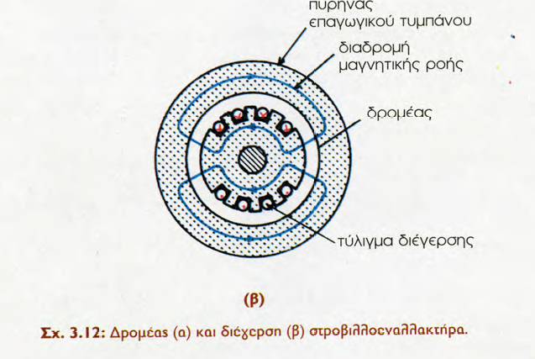
ΣΤΡΟΒΙΛΟΕΝΑΛΛΑΚΤΗΡΕΣ

Slide 16
ΒΙΒΛΙΟΓΡΑΦΙΑ
Ηλεκτρικές Μηχανές, Γατζούδης Σωτήρης, Λαγουδάκος Μιχαήλ, Μπινιάρης Αθανάσιος, Εκδόσεις Διόφαντος

